Slide 1
流行性感冒:流行病學
Sep. 18, 2021
奇美醫院急診部 蔡瑋峻

Slide 2
簡報大綱
流感的簡介
世界各國流感現況
台灣的流感現況
台灣的流感防治政策

Slide 3
流行性感冒 (Influenza)
流感病毒:
屬正黏液病毒科(Orthomyxoviridae)
單股有套膜的RNA病毒
急性呼吸道病症，從無症狀到嚴重併發症
飛沫傳染與接觸傳染
平均1個流感感染者傳染給1.28人
潛伏期1-4天

Slide 4
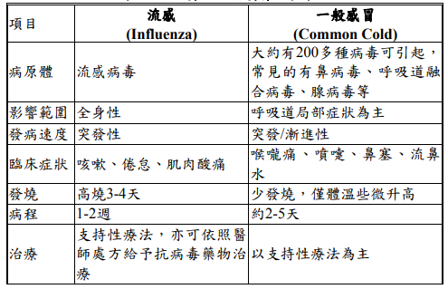
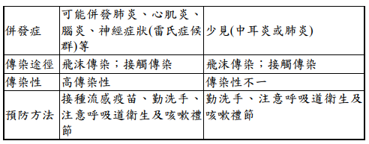

Slide 5
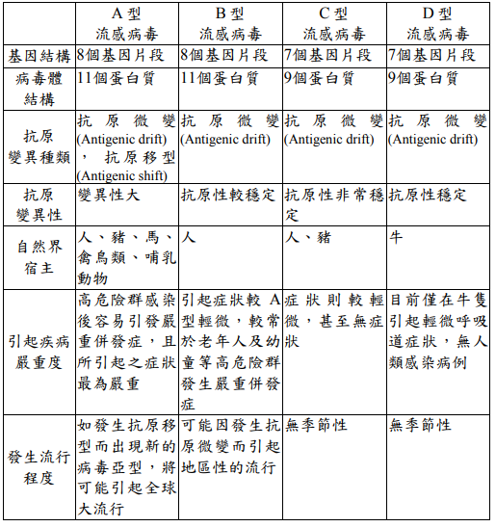

Slide 6
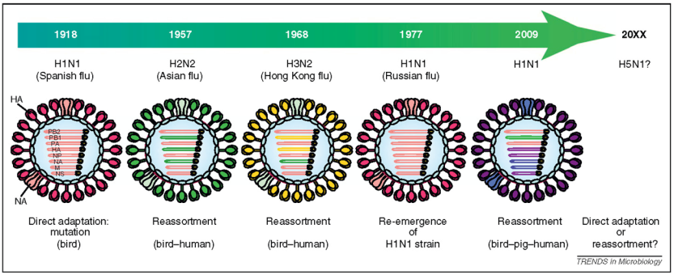
流感大流行的歷史
百年間主要之全球性大流行
1918年H1N1
1957年H2N2
1968年H3N2
1977年H1N1
2009年H1N1
4~5千萬人死亡│逾200萬人死亡│100萬人死亡│ 70萬人死亡│超過1.8萬人死亡

Slide 7
流感高危險族群
65歲以上和小於5歲者
懷孕女性，器官移植，化學治療，愛滋病患者
慢性內科疾病，如：肺，心，腎，肝，糖尿病

Slide 8
8
Notes:
8

Slide 9
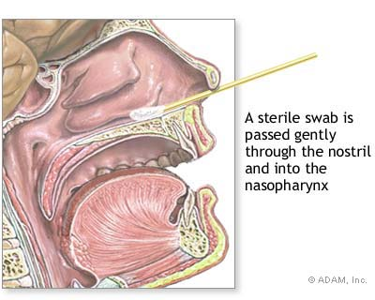
診斷方式
臨床診斷
症狀
接觸史
群聚史
實驗診斷
快篩(Rapid Influenza Diagnostic Tests)
PCR檢驗
病毒培養、免疫螢光染色等
9
Notes:
9

Slide 10
流行性感冒 (Influenza)
A型流感病毒：
H抗原亞型共有18 種，為H1-H18
N 抗原亞型共11 種，為N1-N11
B型流感病毒：
B/Yamagata
B/Victoria

Slide 11
流感病毒命名
• A型流感：
型別/宿主/分離地區/病毒株序號/分離年份/HnNn
eg, A/swine/Iowa/15/30(H1N1)
1930年在Iowa分離的以豬為宿主的A型流感病毒，序號15
• B型流感：
型別/分離地區/病毒株序號/分離年份
eg,B/Beijing/243/97

Slide 12
2021全世界的流感狀況
2021:全球流感活動水平遠低於預期
Sep 2020 - May 2021:
only 0.05% of 485,637 respiratory specimens tested and reported to the US CDC were positive for influenza viruses.
(JAMA. 2021;325(22):2247-2248.)
Coinfection with influenza and SARS-CoV-2 was associated with an increased risk of death (OR 5.92, 95% CI: 3.21–10.91).
(Int J Epidemiol. 2021;50(4):1124-1133.)

Slide 13
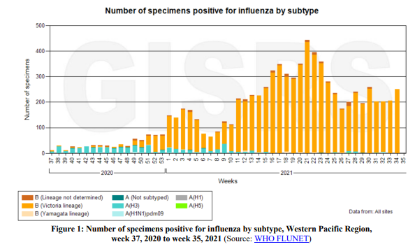

Slide 14
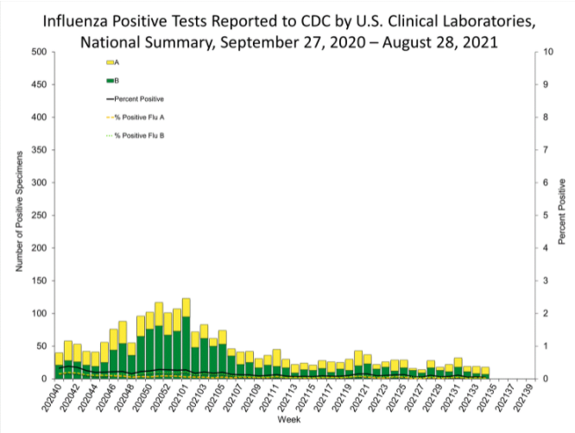

Slide 15
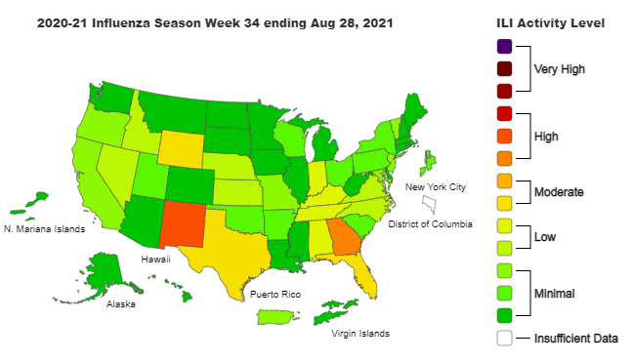

Slide 16
2021全世界的流感狀況
The risk of testing positive for SARS-CoV-2 was 58% lower among influenza-positive cases.
(Int J Epidemiol. 2021;50(4):1124-1133.)
Adjusted odds ratio (aOR) of COVID-19 infection risk between the influenza-vaccination group and no-influenza-vaccination group was 0.76 (95% confidence interval (CI), 0.75–0.77).
(Sci Rep. 2021 May 26;11(1):11025)

Slide 17
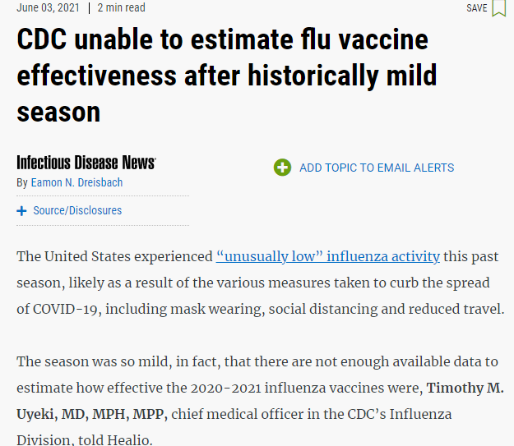

Slide 18
台灣的流感監測系統
病例監測
法定傳染病監視通報系統：流感併發重症、新型A型流感
症狀監視通報系統：類流感聚集、國際機場入境發燒旅客
流行趨勢監測
即時疫情監測及預警系統(RODS)
肺炎及流感死亡監視
人口密集機構傳染病監視通報系統
學校傳染病監視通報系統
定點醫師監測系統
病毒活動監測
病毒性合約實驗室監視通報系統
病毒抗原及抗藥性分析

Slide 19
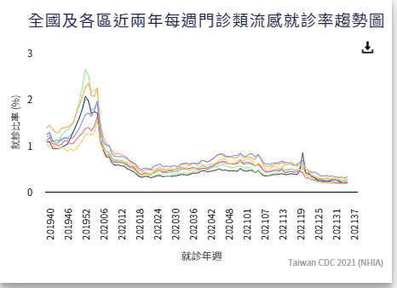
2021台灣的流感狀況

Slide 20
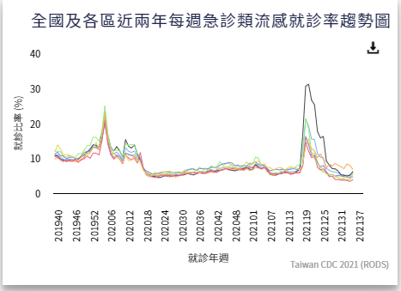

Slide 21
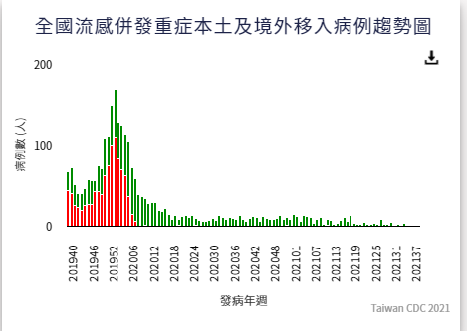
21

Slide 22
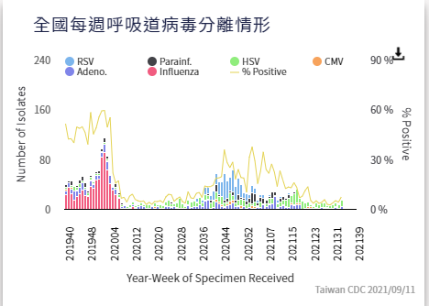

Slide 23
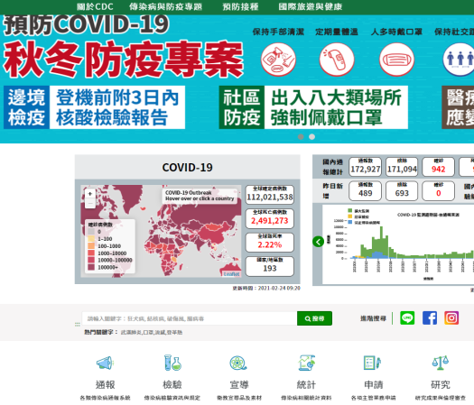
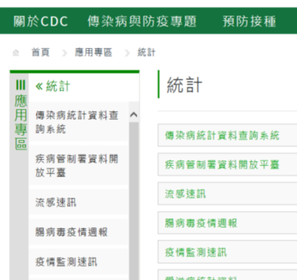
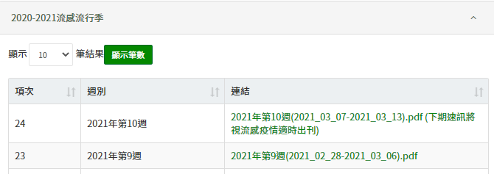
２
１
網址：https://www.cdc.gov.tw
３
23

Slide 25
流感名詞
流感併發重症(Severe Complicated Influenza )
通報條件係為患者出現類流感症狀後兩週內，因併發症
(如肺部併發症、神經系統併發症、
侵襲性細菌感染、心肌炎或心包膜炎等)
需加護病房治療或死亡者，
其確定病例為流感病毒檢驗結果為陽性者。

Slide 26
Thank you!

